Slide 1
Институт последипломного образования
ФГБОУ ВО КрасГМУ
им. проф. В.Ф. Войно-Ясенецкого Минздрава России
подготовка документов и методических материалов для аккредитационной экспертизы программ ординатуры в 2019 г.

Slide 2
Нормативная база: 1. ФГОС ВО (2014) по специальности ординатуры https://krasgmu.ru/index.php?page[common]=dept&id=156&cat=folder&fid=27855 2. Учебный план специальности ординатуры https://krasgmu.ru/index.php?page[common]=dept&id=156&cat=folder&fid=28202 3. ОПОП по специальностям ординатуры https://krasgmu.ru/index.php?page[common]=dept&id=156&cat=folder&fid=28188 4. Электронный модуль рабочих программ по специальностям ординатуры в соответствии с УП https://krasgmu.ru/index.php?page[org]=pve&cat=ord&mode=umkd 5. Формы документов для подготовки к аккредитационной экспертизе https://krasgmu.ru/index.php?page[common]=dept&id=156&cat=folder&fid=37266

Slide 3
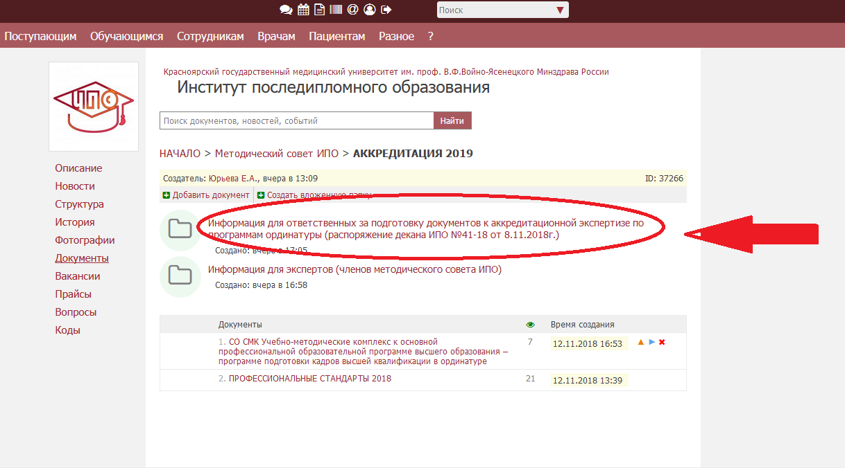
Шаг 1: открыть сайт КрасГМУ http://krasgmu.ru Шаг 2: авторизоваться (на главной странице сайта КрасГМУ необходимо ввести логин и пароль) Шаг3: перейти по данной ссылке https://krasgmu.ru/index.php?page[common]=dept&id=156&cat=folder&fid=37266

Slide 4
Сроки предоставления справок в соответствии с распоряжением декана ИПО № 41-18 от 08.11.2018г.: 1. Приложение 2 «Справка о кадровом обеспечении ООП ВО» 01.12.2018г.; 2. Приложение 3 «Справка о содержании фонда оценочных средств» (готовые сборники тестовых заданий и ситуационных задач) 22.12.2018г.; 3. Приложение 4 «Справка о наличии и содержании учебно-методического комплекса дисциплины» 22.11.2018г. Все справки предоставляются в электронном виде, формат Word на электронную почту tkachenkowso@mail.ru (Ткаченко О.В.)

Slide 5
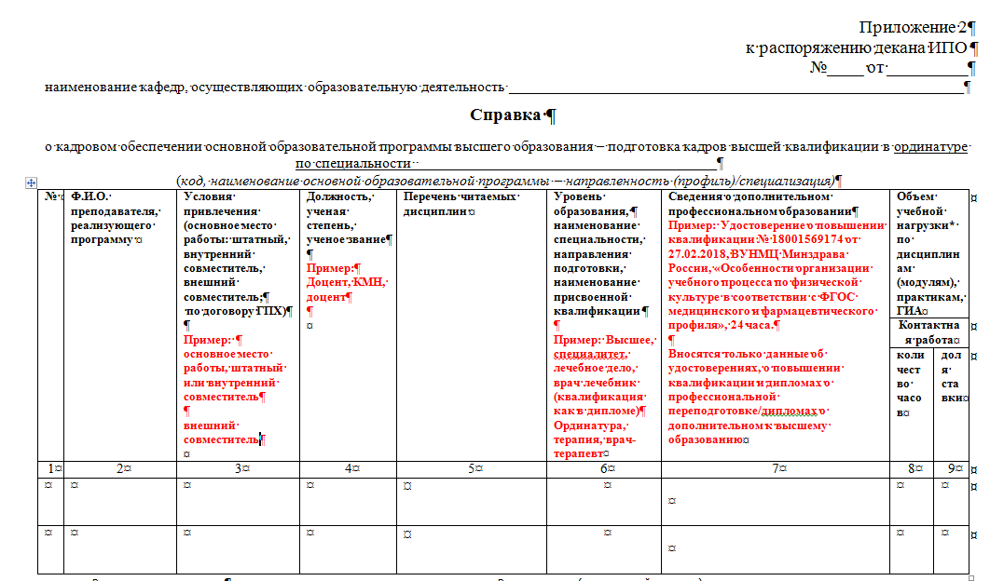
Справка о кадровом обеспечении ООП ВО 01.12.2018г. Шаблон данной справки подготовлен отдельно для каждой специальности в соответствии с расписание 2017/2018 уч.г.

Slide 6
Пример заполнения справка о кадровом обеспечении ООП ВО

Slide 7
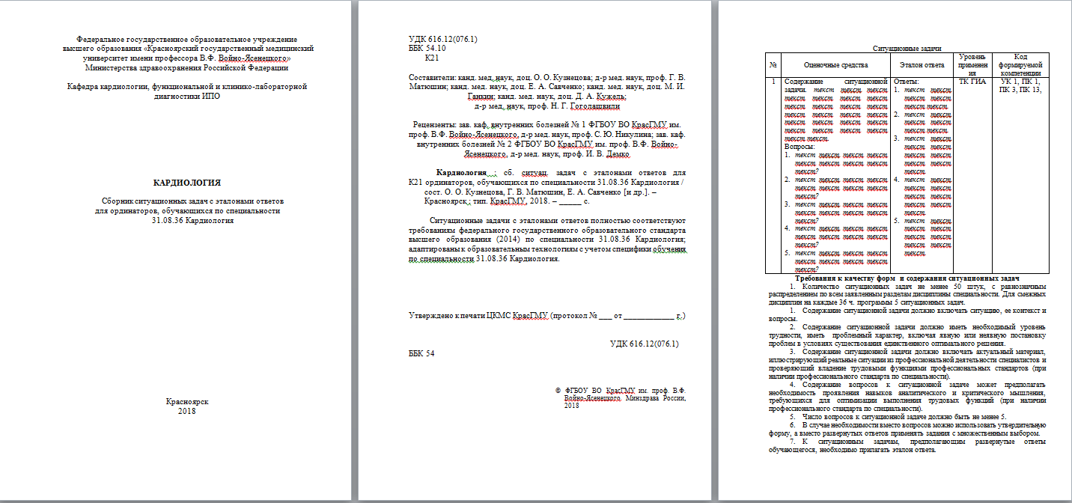
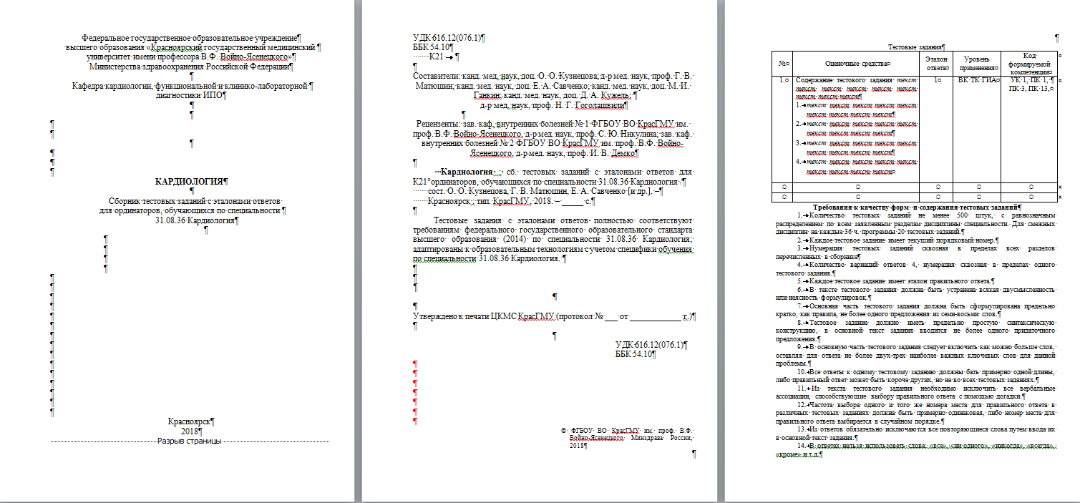
Справка о содержании фонда оценочных средств 22.12.2018г. перейти по данной ссылке https://krasgmu.ru/index.php?page[common]=content&id=113605

Slide 8
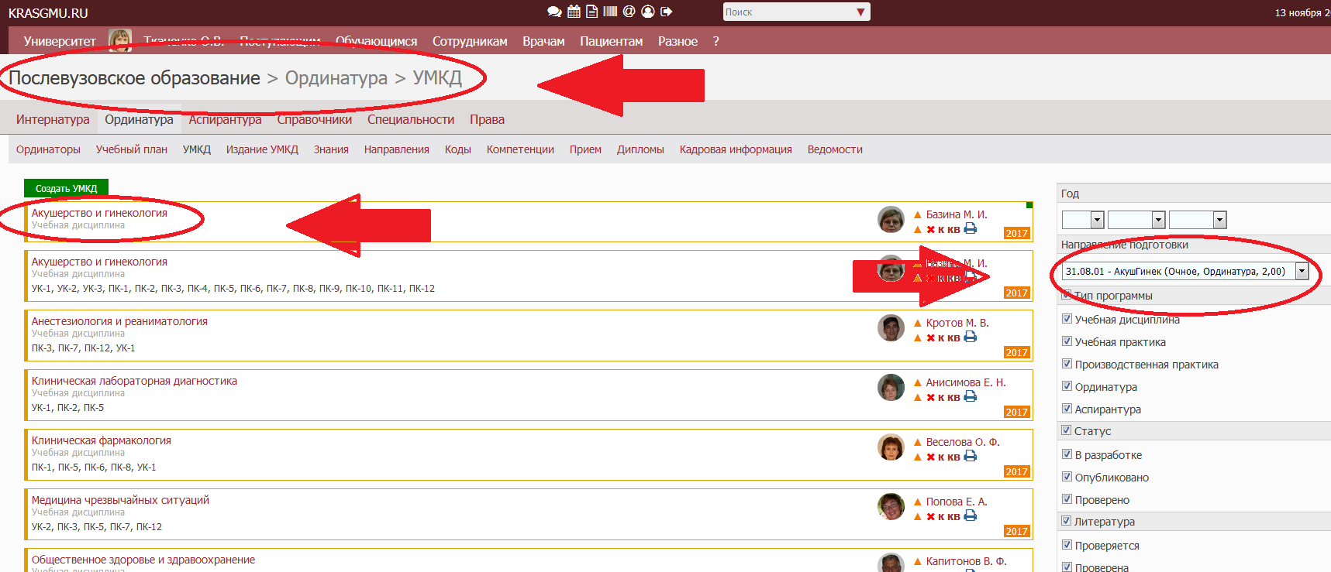
Справка о содержании фонда оценочных средств 22.12.2018г. перейти по данной ссылке https://krasgmu.ru/index.php?page[org]=pve&cat=ord&mode=umkd

Slide 9
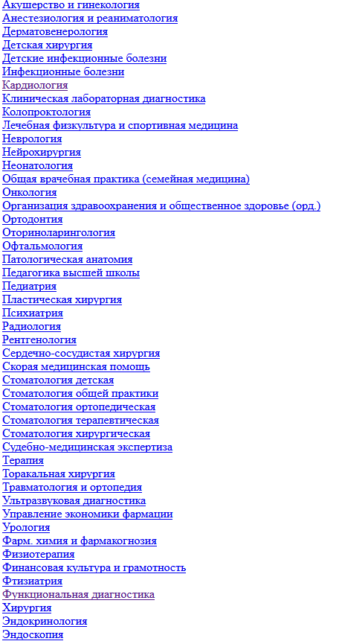
Тестовые задания по специальностям ординатуры с учетом разделов, которые указаны на сайте ЦДО https://cdo.krasgmu.ru/ordtestanswer.php

Slide 10
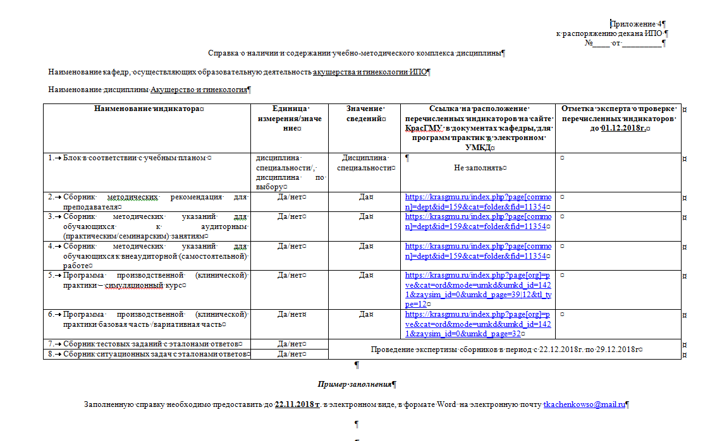
Справка о наличии и содержании УМКД 22.11.2018г. перейти по данной ссылке https://krasgmu.ru/index.php?page[common]=dept&id=156&cat=folder&fid=37270

Slide 11
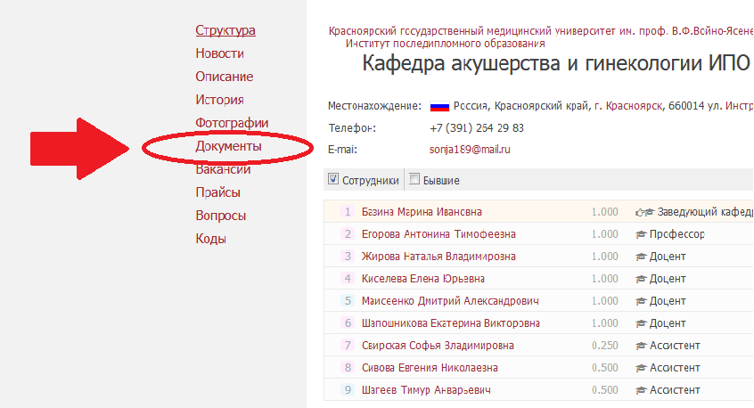
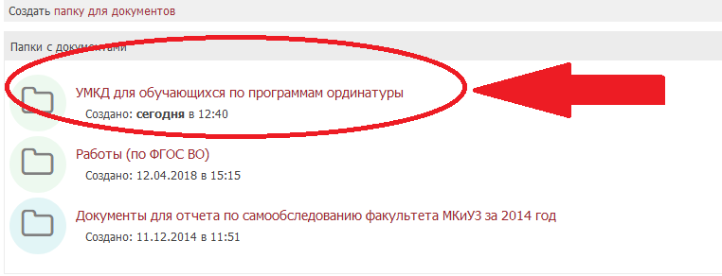
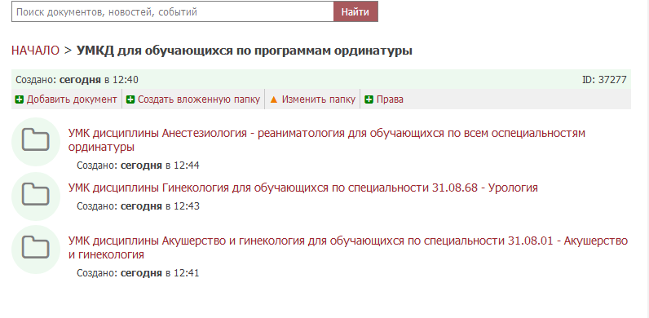
Справка о наличии и содержании УМКД 22.11.2018г.
СО СМК Учебно-методические комплекс к основной профессиональной образовательной программе высшего образования – программе подготовки кадров высшей квалификации в ординатуре https://krasgmu.ru/index.php?page[common]=content&id=113594

Slide 12
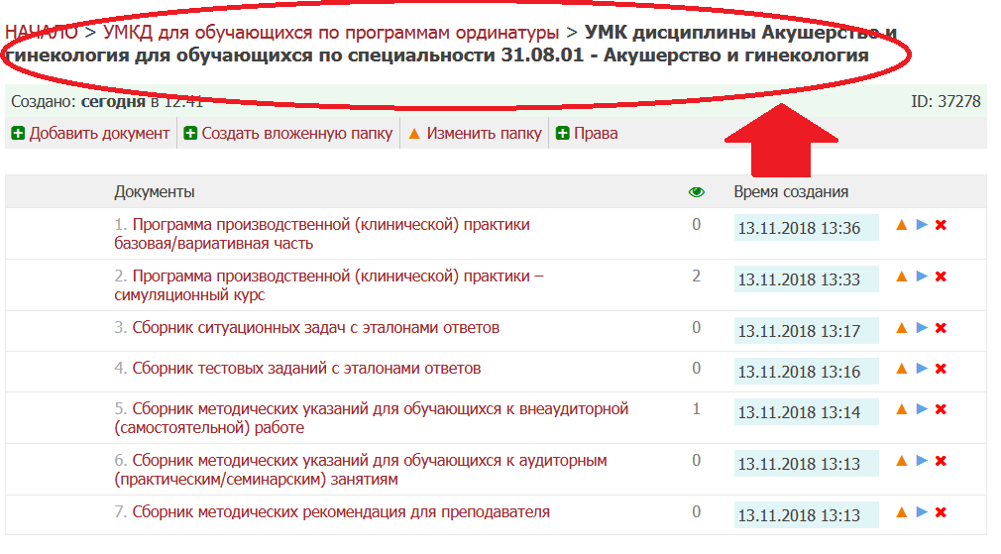
Справка о наличии и содержании УМКД 22.11.2018г.
Программы практик п. 1 и п. 2 в формате ссылок на расположение в электронном модуле УМКД
Сборники п.3 и п. 4 в PDF формате после того как пройдут проверку эксперта и будут изданы типографским способом
Сборники п. 5, 6, 7 размещаются в формате Word

Slide 13
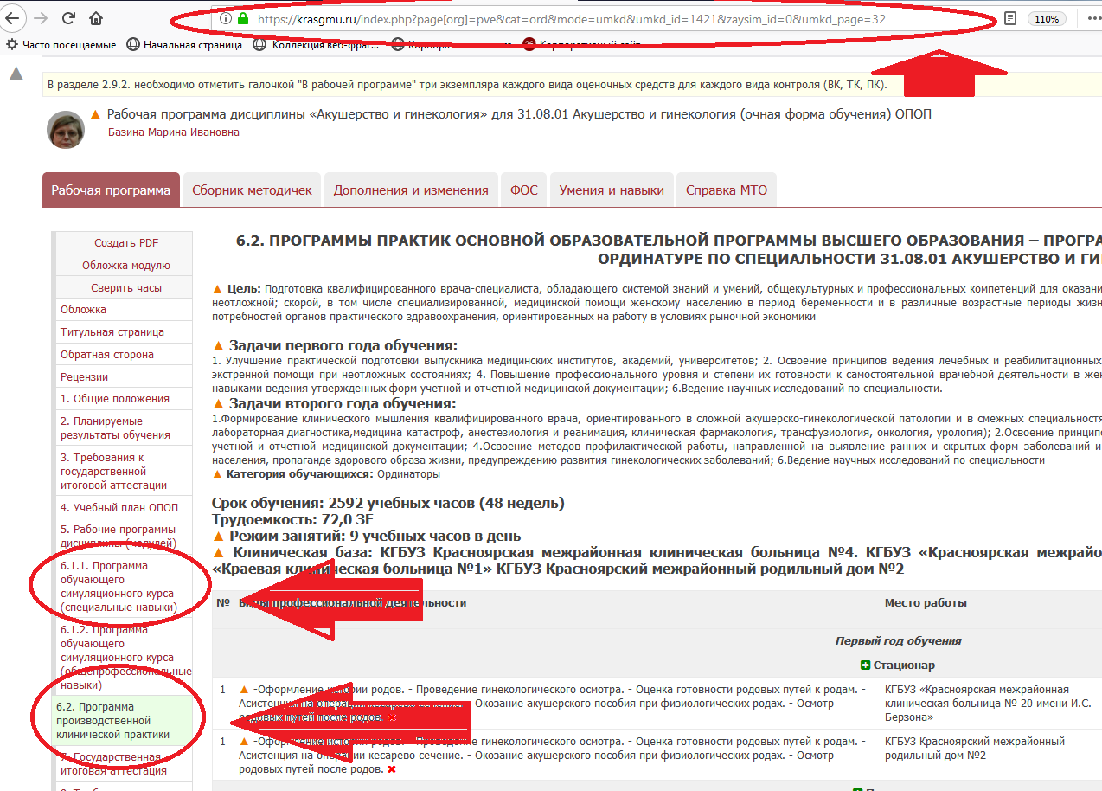
Справка о наличии и содержании УМКД 22.11.2018г.
Программы практик п. 1 и п. 2 в формате ссылок на расположение в электронном модуле УМКД

Slide 14
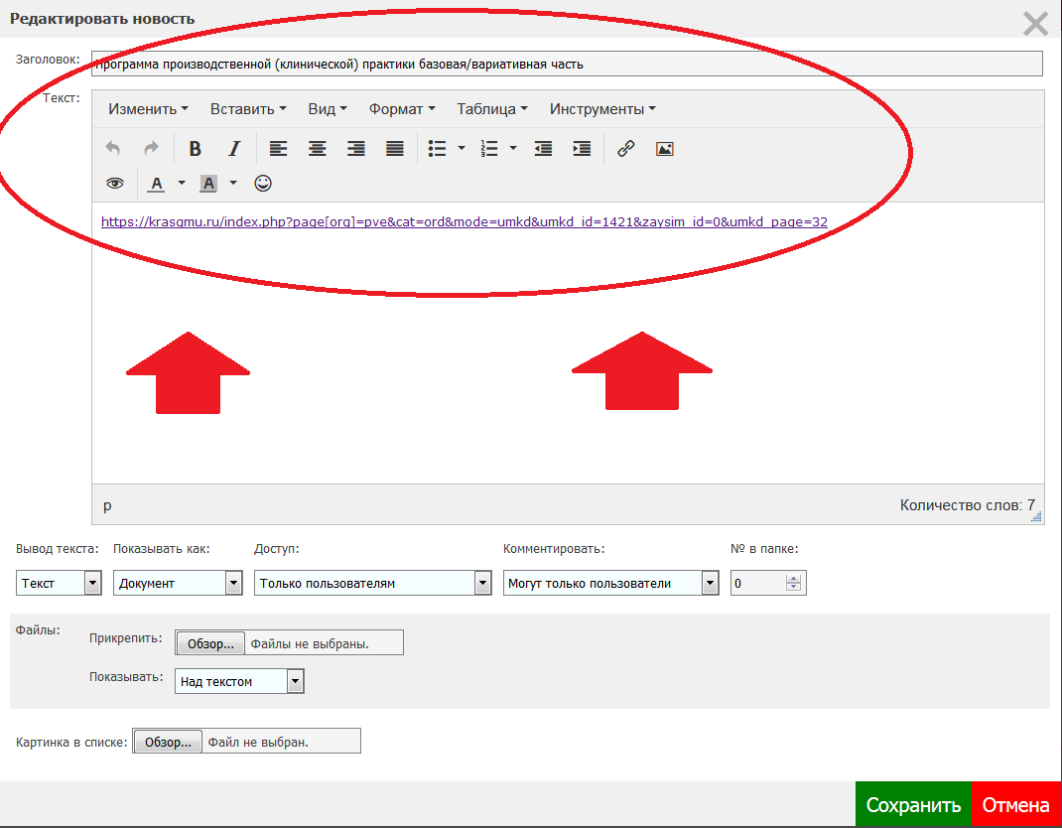
Справка о наличии и содержании УМКД 22.11.2018г.
Программы практик п. 1 и п. 2 в формате ссылок на расположение в электронном модуле УМКД
(кнопки помощники ctrl+С копировать, ctrl+V вставить )

Slide 15
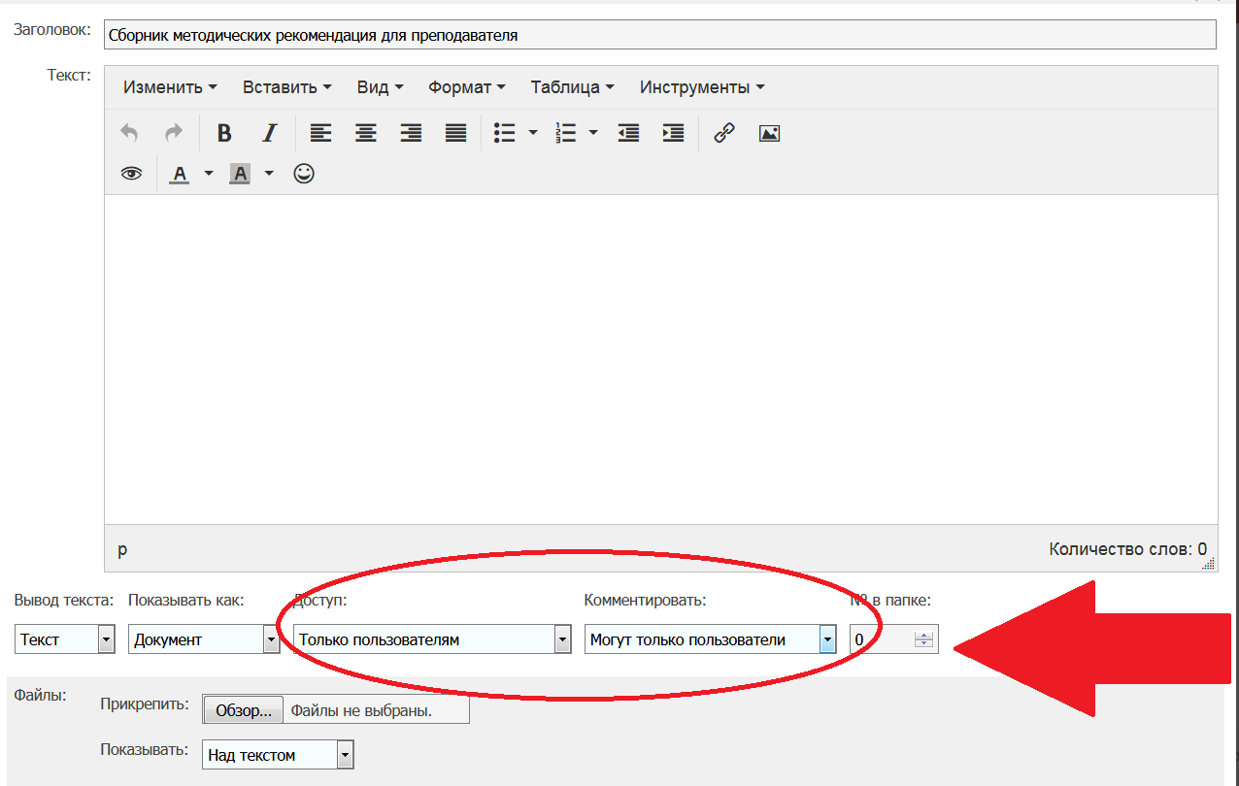
Обращаю Ваше внимание!

Slide 16
Спасибо за внимание!

